Slide 1

2021年2月25日開催
第2回コロナセミナー
～アンケート集計結果～
ドクターメイト株式会社
広報責任者 中島健志
t-nakashima@doctormate.co.jp

Slide 2
■セミナー概要
【開催日時】
令和3年2月２5日（木）午後3時～午後４時まで
【参加費】
無料
【形式】
オンライン（ZOOM）による開催
【対象者】
介護事業所の管理者・運営担当者
【トークテーマと担当講師】
・第1部（メイン）
「クラスター発生施設に聞く！現場のコロナ対応本音トークセッション」
特別養護老人ホーム 橋場すみれ園：副施設長 様
ドクターメイト株式会社：代表取締役・皮膚科医 青柳先生
・第2部
「ワクチンについての今後の展望」
株式会社ドクターメイト：執行役員／銀座有楽町内科 内科院長 山村先生
・第3部
質疑応答

Slide 3
■アンケート回答者について
セミナー申し込み総数：４３３名
アンケート回答者総数：２４４名（回答率56％）
└契約中施設：19名
└未契約施設：225名
＜アンケート回答者属性＞・・・詳細は補足資料にて
施設長など管理部門 ：１５８名
看護師長など看護部門 ： ２７名
介護福祉士など介護部門： ２７名
相談員など相談員部門 ： ２２名
その他（不明） ： ９名

Slide 4
～アンケート集計報告～

Slide 5
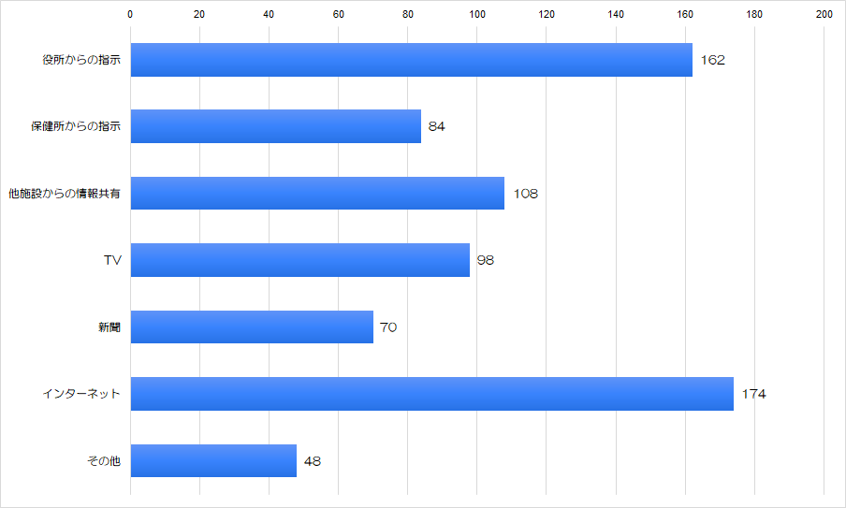
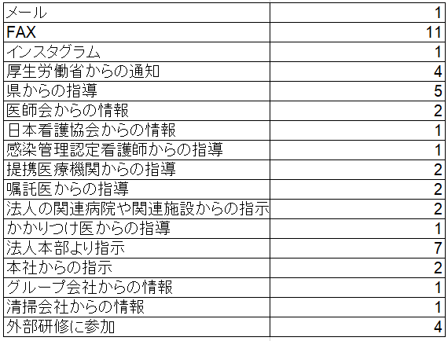
■Q．コロナ対策については、どこから情報を得て対策を取っていますか？（複数回答可）
◎【その他】の詳細

Slide 6
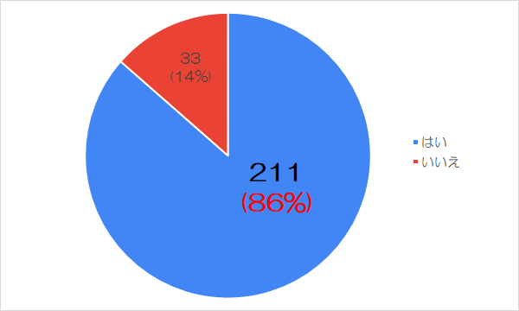
■Q．コロナ禍において、ご利用者の通院のため医療機関へ同行することは
感染リスクがあると感じますか？

Slide 7
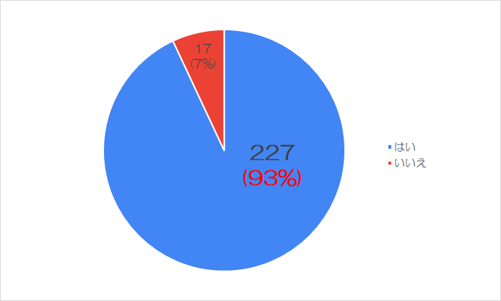
■Q．コロナ禍において、遠隔で医師や看護師からアドバイスをもらえるサービスは
有効と思いますか？

Slide 8
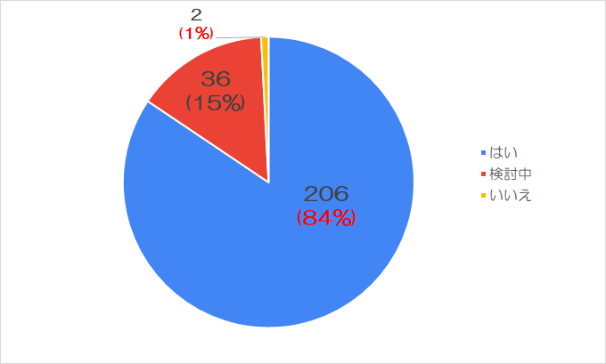
■Q．あなたは、コロナワクチンを接種したいと思いますか？

Slide 9
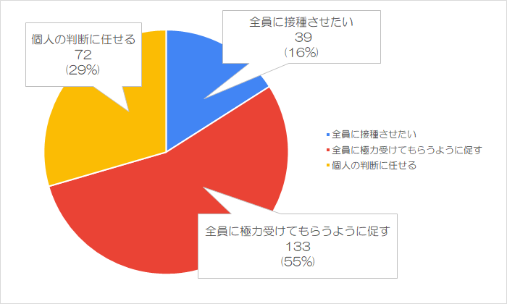
■Q．他の施設スタッフ、利用者にコロナワクチンの接種を薦めますか？

Slide 10
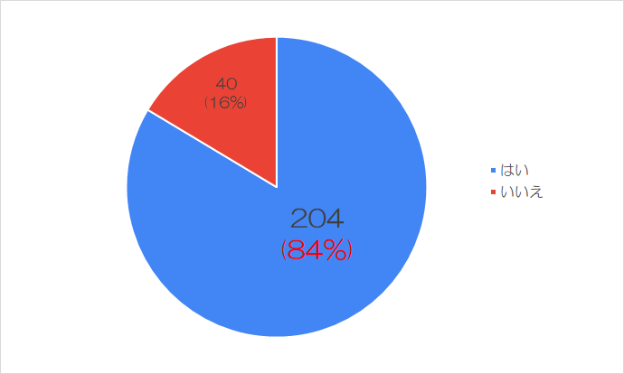
■Q．コロナワクチン接種について、不安に思う点はありますか？

Slide 11
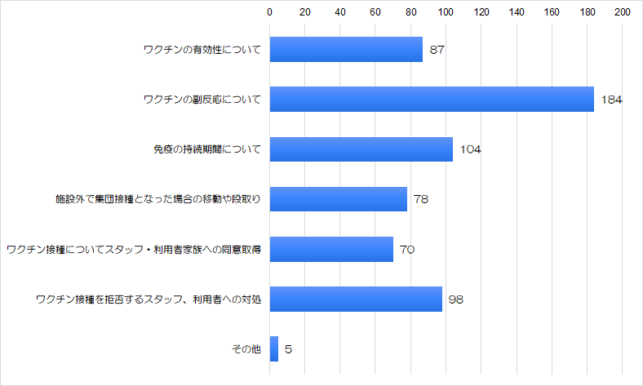
■Q‐Ⅱ．【「はい」を選択した方】
ワクチンについて不安と思うのは、どのような点でしょうか？（複数回答可）
※【その他】の詳細については次ページにて

Slide 12
■Q‐Ⅱ．【「はい」を選択した方】
ワクチンについて不安と思うのは、どのような点でしょうか？（複数回答可）
【その他】と答えた５人の理由（記述式の原文）
①若い人が接種し、次世代への遺伝問題
②将来発生する疾病への不安(過去にあった血液製剤使用によるC型肝炎への感染など少し事象自体は違うが、薬の使用によって別の疾病になってしまうことへの不安)
③副反応で妊娠しづらくなるとの情報があるので、実証もない現段階では若いスタッフや子供達には積極的に勧められない。
④施設で接種した場合で重篤な副反応が出てしまった際の対応。
⑤子孫への遺伝子に影響がでるおそれ

Slide 13
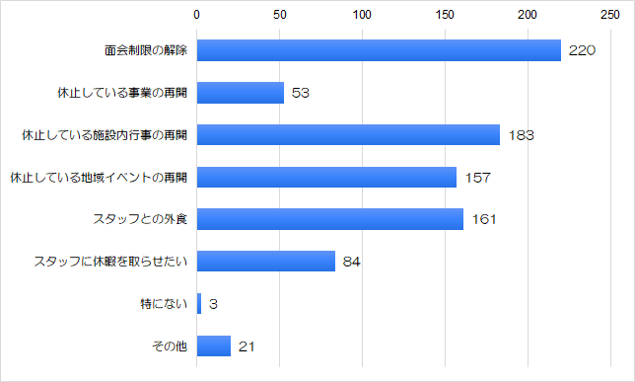
■Q．コロナが収束した後、実現したいことはありますか？（複数回答可）
※【その他】の詳細については次ページにて

Slide 14
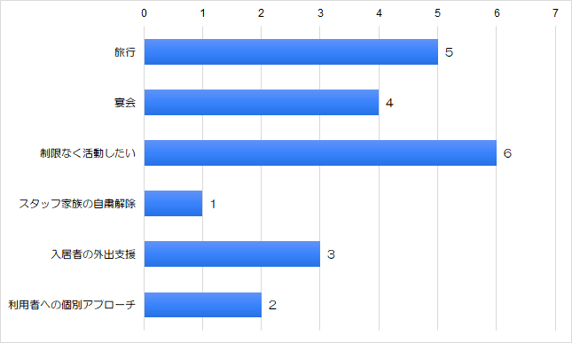
■Q．コロナが収束した後、実現したいことはありますか？（複数回答可）
【その他】の詳細（記述式※ドクターメイトスタッフにて要約）

Slide 15
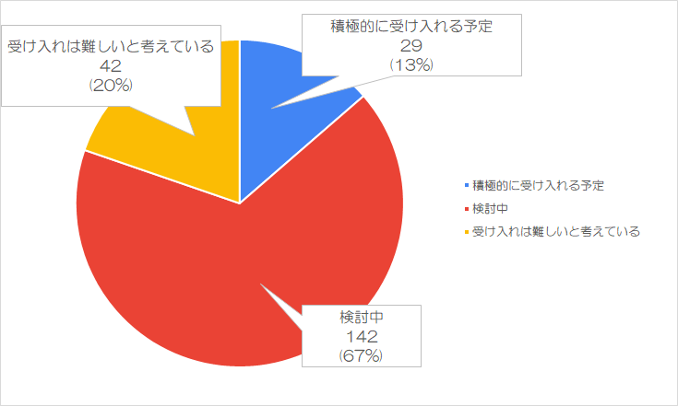
■Q．【施設管理者の方に伺います】コロナ感染症から回復した要介護者を受け入れた
場合、介護報酬を1日あたり5000円上乗せする(最大30日)と発表がありました
が、貴施設での現時点でのお考えを教えてください

Slide 16
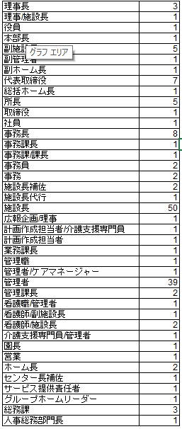
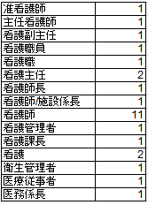
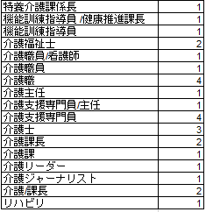
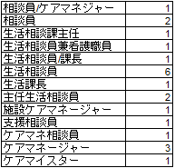

■（補足資料）アンケート回答者について
＜アンケート回答者属性＞
■管理者/事務部門 158名
■看護部門 27名
■介護部門 27名
■相談員部門 22名
■その他 9名

